Slide 1
Actualización Infraestructura de Red de RedIRIS
GGTT Junio 2014. IRIS-RED
Consejo Superior de Investigaciones Científicas
Madrid, 4 de junio de 2014

Slide 2
Agenda
Actualización Estado Infraestructura
Despliegue Sistema de Gestión de Red SPECTRUM
Revisión Incidencias en RedIRIS-NOVA
Extensión servicio VPNL2 para QinQ y experiencias piloto VPN L3
Servicio de Soporte y Operación OPS

Slide 3
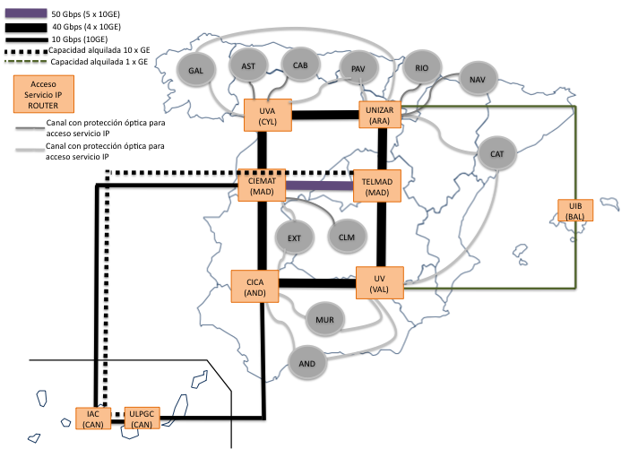
Actualizaciones en la Troncal IP
Troncal a 40Gbps
Simplificación de la topología

Slide 4
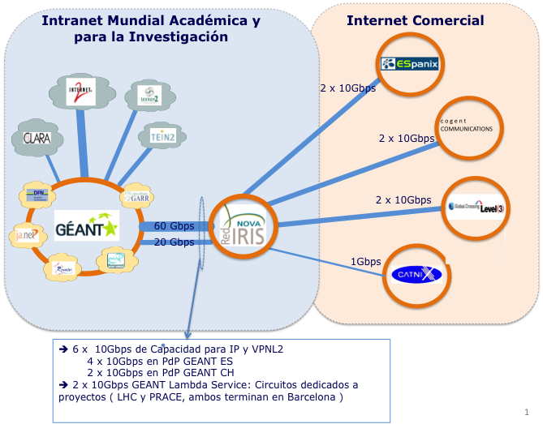
Conectividad IP Externa

Slide 5
176 Canales Ópticos Configurados en RedIRIS-NOVA

Slide 6
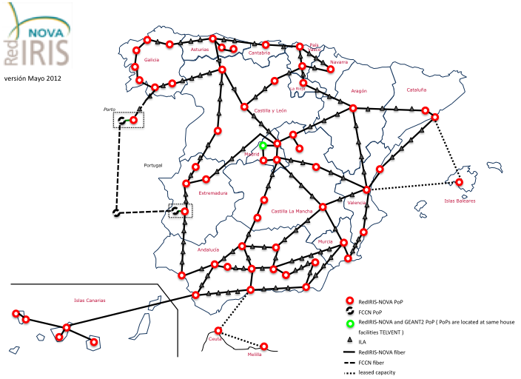
Extensiones Red Óptica RedIRIS-NOVA
Enlaces de fibra óptica:
  EIT ICT.LABS a CIEMAT
  Doñana a UHU
  PCTCAN a UNICAN
  UCLMFA
  Red Científico Tecnológica de Castilla-León
  Extensión RECETGA
  Iluminación enlace submarino Melilla hasta UAL
  Fibra oscura con Baleares ( UIB)

Slide 7
Extensión I: EIT ICT.LABS
Enlace de fibra oscura desde la sede de EIT ICT-Labs en el edificio IMDEA Software ( en Montegancedo, http://www.eitictlabs.eu ) hasta CIEMAT:
  Contrato adjudicado a Telefónica.
  22,5 km de fibra G.652D, con edad < 4 años.
  Prevista entrega 30 Junio 2014
  No se incluye equipamiento óptico.

Slide 8
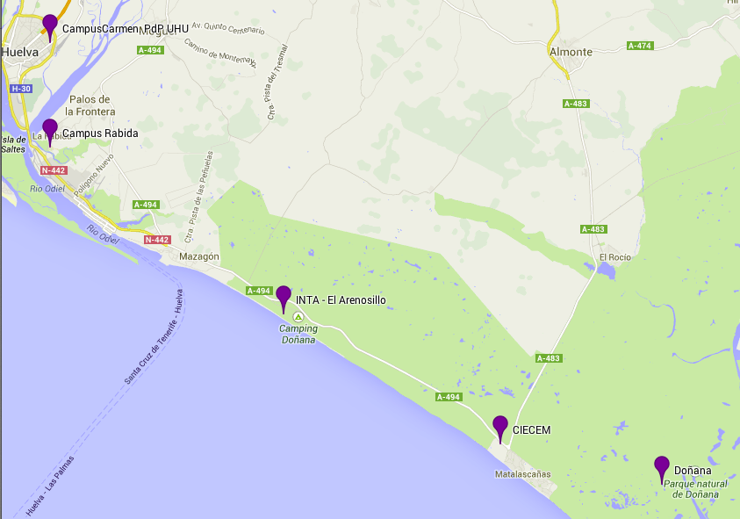
Extensión II: Conexión de DOÑANA
Llegar con fibra oscura hasta la Estación Biológica de Doñana.
Paso por tres sedes adicionales:
  UHU Campus Rábida
  INTA
  CIECEM
Licitación cerrada y en fase de adjudicación
Iluminación óptica incluida con equipos TROADM de RedIRIS-NOVA

Slide 9
Extensión III: PCTCAN
Conectar el Parque Tecnológico de Cantabria con UNICAN:
  Enlace de fibra desde el Instituto de Biomedicina y Biotecnología de Cantabria (IBBTEC) hasta el PdP UNICAN.
  Extensión incluida en contrato RedIRIS-NOVA 907-08/RI de RedIRIS-NOVA
  Entrega prevista para el 15 de Junio.
  No se incluye equipamiento óptico

Slide 10
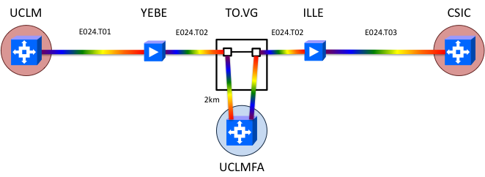
Extensión III: UCLMFA
Convenio UCLM+MINECO+RED.ES para conectar la sede de UCLM en Toledo:
  Nuevo Punto de Presencia a insertar en enlace de f.o. E24.
  Extensiones de fibra previstas para su entrega a finales de Abril, pero llevamos un mes de retraso debido a que se han encontrado restos arqueológicos -> Mas retrasos esperados por la dificultad en la gestión de las licencias
  Equipo óptico TROADM entregado e instalado. Pendiente de conectar a la fibra e iluminar.
  Impacto en la red al “cortar” el enlace actual E24:

Slide 11
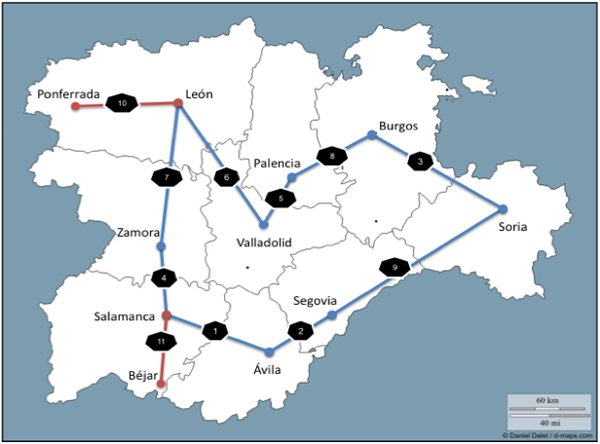
Extensión IV.a: Red Científico Tecnológica de Castilla y León
Convenio de Colaboración MINECO+RED.ES+Comunidad CyL
Red Gestionada por la Fundación del Centro de Supercomputación de Castilla y León
  http://www.fcsc.es/
Licitación nueva y puntos adicionales RedIRIS-NOVA
1. Extensiones incluidas en contrato 907-08/RI RedIRIS-NOVA:
  Salamanca – Avila // Avila – Segovia // Burgos – Soria
En construcción: Fecha prevista de entrega 30 Diciembre 2014
No se incluye el equipamiento óptico

Slide 12
Extensión IV.b: Red Científico Tecnológica de Castilla y León
2. Licitación lanzada para contratar los enlaces:
Pliego con 6 lotes
En fase de adjudicación:
  Dos ofertas para E333, E334, E336, E337
  Una oferta para E335 y E338
  Una oferta integradora
IRU >= 17 años
G.652 y Antigüedad <= 15 años
No se incluye el equipamiento óptico
Pendiente el enlace Soria – Segovia
  No incluido inicialmente por su alto coste que podría hacer peligrar el resto del proyecto
  Revisar situación económica tras cerrar adjudicación

Slide 13
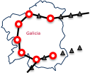
Extensión V: RECETGA
2. Licitación lanzada para contratar los enlaces:
UDCFRL
UDCFRL: Campus de UDC en Ferrol
IIM: Instit. de Investigaciones Marinas del CSIC en Vigo
CETMAR: Centro Tecnológico del Mar en Vigo
Licitación en fase de recepción de ofertas
No se incluye el equipamiento óptico
UDC
CETMAR
UVIGOT
IIM

Slide 14
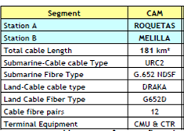
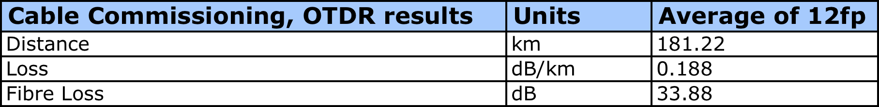
Extensión VI: Iluminación enlace submarino con Melilla
Convenio MECD + Ciudad Autónoma de Melilla + RED.ES para la extensión de banda ancha ultrarrápida dirigida a la creación de una red educativa entre los centros educativos de Melilla.
2 hilos de f.o. en cable submarino propiedad de C.A.Melilla cedidos (cable instalado por TFCA) a Red.es para realizar el proyecto.
Próximas licitaciones:
  (1) Tramo terrestre f.o. Central Telefónica en Roquetas hasta PdP UAL
  (2) Equipamiento óptico
Datos Cable submarino Melilla - Roquetas
Son 181 km, 177 submarinos con fibra G.652 NDSF y 4,4km de cable terrestre de Draka con fibra G.652D. La atenuación total (media de los 12 pares de fibra) es 33.88
Andalucía
Roquetas
UAL
Punto Amarres Cable Submarino
Ceuta
Punto de Presencia de RedIRIS-NOVA en Almeria ( Universidad de Almería)
Melilla

Slide 15
Extensión VII: Fibra Oscura con PdP Baleares
Aragón
Cataluña
Analizando la disponibilidad de infraestructura y sus costes.
Solución final con redundancia:
  dos enlaces de f.o.
  enlace de capacidad
  ....
CESCA
UJI
UV
Valencia
Islas Baleares
UA

